Slide 2
Mecanismos que mantienen en la pobreza
a los pueblos indígenas
1. DESPOJO
Territorios.
Agua
Semillas (Recursos biológicos)
Frutos de su trabajo
Identidad
Conocimientos Alimentos, Herbolaria
Cultura
Poesía
Lengua
Resistencia
Papel de la educación: Romper la identidad indígena - Transculturación

Slide 3
2. USURPACIÓN
Cargos tradicionales
Conocimiento
Tecnología

Slide 4
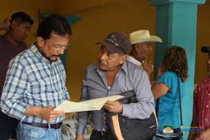
3. EXPLOTACIÓN
Jornadas agotadoras y mal pagadas.
Precios muy bajos por sus productos.
Costos de servicios agua, luz, escuelas.
Resistencia

Slide 5
Colapso de la población indígena en México
4 veces mayor que el Holocausto
judío
Causas: Guerra, Epidemias, Trastornos económicos y sociales. Disminución del 90% entre 1519 y 1623.
Fuente: Demografía Histórica de México, Elsa Malvido, Miguel A. Cuenya, México 1993

Slide 6
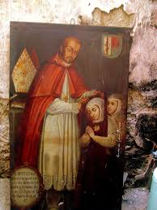
Problemática en los servicios de salud
Tutelaje. Herencia colonial
Historiadora INAH. Luise Enkerlin
Alma pequeña: Indígenas, Mujeres, Niños
Frase de la Nueva España “Acátese, pero no se cumpla”

Slide 7
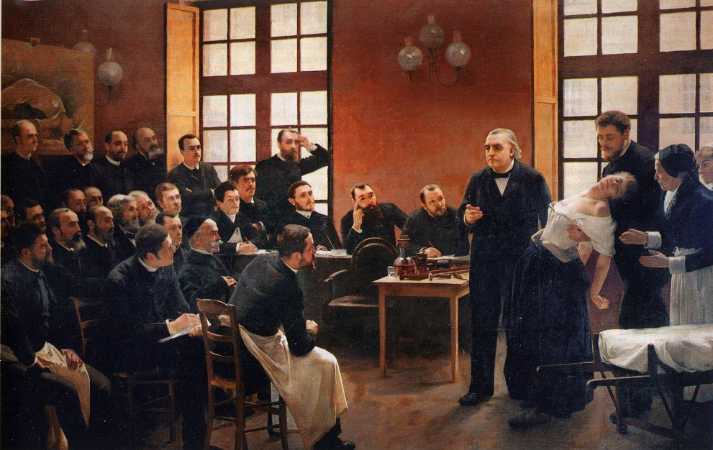
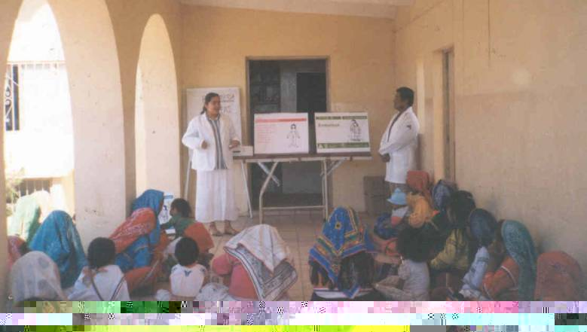
Problemática en los servicios de salud
Continúa el tutelaje
Los servicios de salud se apropian de las decisiones de la población bajo el argumento de que no saben.
Menosprecio por el respeto a los derechos humanos

Slide 8
Problemática en los servicios de salud
Discriminación
Indígenas,
Tercera edad,
Mujeres
Adolescentes,
Pobres,
Otras preferencias sexuales, Con enfermedades mentales, Adicciones y enfermedades sujetas a prejuicios.

Slide 9
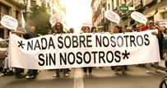
RESISTENCIA
Respeto a sus derechos sociales y culturales
Acceso a los Servicios Institucionales
Visibilidad
No exclusión ni discriminación
Participación en la vida política
Algunas demandas de los Pueblos Indígenas y afromexicanos:
Asimilación
Diferimiento de las respuestas
Simulación
Criminalización y violencia institucional
Propuestas de Relación intercultural
Respuesta del Estado:

Slide 10
Se requieren políticas interculturales que propicien y promuevan la participación, consideren su cultura, su visión del mundo
Estado de bienestar:
Los derechos de seguridad social, las pensiones, la sanidad, el desempleo, junto a los servicios sociales,
El derecho a la educación, la cultura y otros servicios públicos aplicados al conjunto de los ciudadanos y no solo a los trabajadores,
…. sello de identidad de las democracias ..más avanzadas”
"El Estado del Bienestar.
Presupuestos éticos y políticos"

Slide 11
Propuesta (SSA)
“Atención intercultural de salud en la 4ª Transformación”
4ª Transformación…. “erradicar corrupción e impunidad”
Proyecto de Nación 2018-2024
Objetivo del Sector Salud:
Proteger y garantizar el derecho a la salud para todos
Específicos:
Servicios y medicamentos gratuitos
Implementar el Modelo de APS – I
Reorganizar la regulación sanitaria
Fortalecer la industria farmacéutica

Slide 12
Siguientes pasos
Aplicar el marco legal
“hacer a que cada quien lo que le toca
ya basta de “a mi no me toca”

